Slide 1
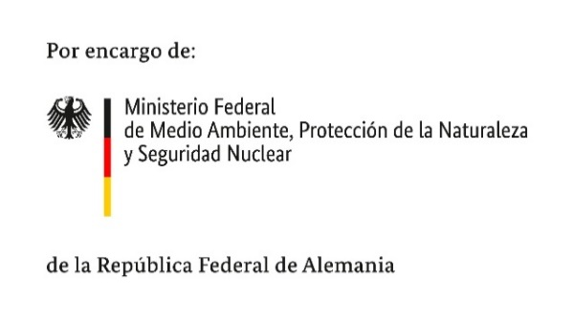
Cooperación Alemana al Desarrollo Sustentable (GIZ) Acompañamiento técnico en la implementación de la NDC
Mtra. Yuriana González Ulloa
Asesora Alianza Mexicana – Alemana de Cambio Climático. GIZ, México
CDMX. Junio, 2018
Fecha
Página

Slide 2
Introducción: ¿Qué es la GIZ?
Empresa federal que trabaja por encargo del Gobierno Federal alemán
Asiste al Gobierno alemán para alcanzar sus objetivos en el ámbito de la cooperación internacional y el desarrollo sustentable
La GIZ opera en Alemania y en más de 130 países de todo el mundo incluido México
Nuestro enfoque es el fortalecimiento de capacidades, el asesoramiento político y técnico, el fortalecimiento de instituciones, procesos y actores
Volumen de negocios: más de 2,100 Mio EUR
Más de 17 mil colaboradores y colaboradoras en todo el mundo
México país prioritario
Comitentes: Ministerio de Cooperación (BMZ); Ministerio de Medio Ambiente (BMU); otros ministerios alemanes (p.ej. Ministerio de Economía y de Energía)
Empleados: 200 (~20% int y 80% nal)
Volumen: ~120 Mio Eur
Contraparte política: AMEXCID
Fecha
Página

Slide 3
GIZ en México
Agendas globales de desarrollo
Proteger el clima & conservar el medio ambiente
Formación Profesional Dual
Fortalecimiento institucional de AMEXCID Agenda 2030
Cooperación Triangular
Desarrollo de la Formación Profesional Dual en México
Energía Sustentable
Gestión Ambiental Urbano e Industrial
BMZ
BMU
Otros
BMZ
BMU
Otros
BMZ
BMUB
Otros
BMZ
BMUB
Otros
20.1
1.5
7.0
-
-
5.0
-
-
-
-
5.3
-
-
Clima como tema transversal
Gobernanza y Estado de Derecho
Promover el desarrollo económico sustentable
Clima
Biodiversidad
Sociedad Civil
Fondo Conjunto
Fortalecimiento del Estado de Derecho
BMZ
BMU
Otros
BMZ
BMU
Otros
Plataforma de cooperación Latinoamérica norte
-
20.6
-
30
24,5
-
BMZ
BMUB
Otros
BMZ
BMUB
Otros
Proyectos a nivel global y regional con actividades en México
3.0
-
-
-
3
3
* En millones de euros
Página

Slide 4
Clúster de cambio climático
Marco político
Entrada en vigor LGCC
Impuesto al carbono
Programa Especial Cambio Climático
Acuerdo de
París
México ratifica el acuerdo de Paris
Lanzamiento ejercicio Mercado Carbono
1
2
3
4
5
6
7
8
Portafolio actual:
6 proyectos bilaterales
2 proyectos globales
EUR 20.69 millones
9
Fecha
Página

Slide 5
Apoyo en el desarrollo de los instrumentos de política climática federal
 | 2015 | 2016 | 2017 | 2018
 | Acuerdo de París | México ratifica el acuerdo de Paris | Lanzamiento ejercicio Mercado Carbono | Iniciativa reforma LGCC (Diputados)
Instrumentos rectores | Acompañamiento en la implementación de la NDC
 |  | Financiamiento climático ABM-NAFIN
Adaptación | Capacitación y difusión en el uso de la herramienta de priorización de medidas de adaptación |  | Actualización de la metodología de priorización de medidas de adaptación con enfoque de EbA
 | Capacitación del sistema de indicadores para el M&E de adaptación
 | Desarrollo de la Agenda de Cambio Climático y Producción Agroalimentaria |  | Sistema de indicadores para la "Agenda de Cambio Climático y Producción Agroalimentaria"
 |  | Talleres extraordinarios con Grupo de Trabajo para las políticas de Adaptación (GT-Adapt) de la CICC
Mitigación | Plataforma nacional para NAMAs
 | Manual y capacitaciones al sector privado sobre el RENE
 | Apoyo arquitectura de Ecozona Morelos
 |  |  |  | Guía de contabilidad sector FOLU
 |  |  | Elaboración del Registro de Reducciones del RENE
 |  |  |  | Medidas condicionadas de la NDC priorizadas y costeadas
SiCEM |  | Preparación para el establecimientol SiCEM | Acompañamiento en la preparación de un Sistema de Comercio de Emisiones en México
Fortalecimiento de políticas a nivel subnacional
Fortalecimiento de políticas a nivel subnacional
Fecha
Página

Slide 6
Logros 2015 -2018: Instrumentos de política climática federal
Instrumentos rectores
Acompañamiento en la implementación de la NDC
Adaptación
Metodología de priorización de medidas de adaptación con enfoque EbA
Desarrollo de la agenda de C.C. y P.A
Generación de capacidades con el GT-Adapt de la CICC
Mitigación
Creación y obtención de recursos par la adaptación en el sector turismo
Creación de la plataforma nacional de NAMA´s
Fortalecimiento de capacidades con el sector privado para la implementación del RENE
Financiamiento climático
Apoyo en la preparación de un Sistema de Comercio de Emisiones en México
Creación y obtención de recursos para convergencia entre las políticas de cambio climático y energía
2do Foro Nacional de Adaptación
Creación de la plataforma de registro de reducciones del RENE
Instrumentos legales
Fecha
Página

Slide 7
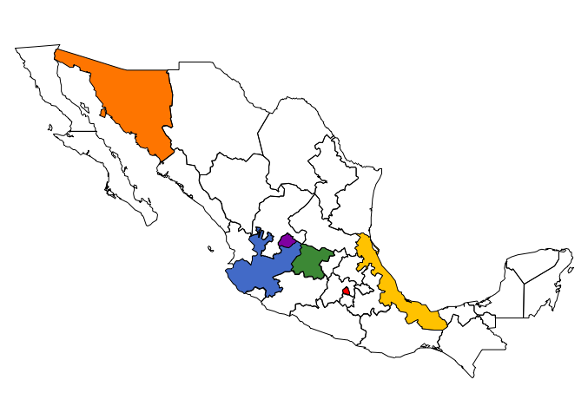
Logros 2015 -2018: Trabajo con gobiernos subnacionales
Talleres regionales:
Elementos mínimos programas de CC estatales
Aportaciones subnacionales a la NDC
Guía de financiamiento climático a nivel subnacional
Ley Estatal de Cambio Climático
Reglas de operación del Fondo Ambiental
- Sistema estatal de MRV y M&E
Sistema estatal MRV y M&E
Convocatorias del Fondo Ambiental
Guía Planes Muncipales de Acción Climatica
- Incorporación de indicadores de género en el PACC
Evaluación de captadores de agua de lluvia
Sistema MRV de ecotecnologías
Fecha
Página

Slide 8
Próximas actividades de acompañamiento planteadas
Formulación y el diseño de un Plan de Implementación de la NDC
Elaboración del Plan Nacional de Adaptación (NAP)
Implementación de la Agenda agroalimentaria
Creación de sistemas de MRV homogéneos a nivel subnacional
Puesta en marcha del Sistema de Comercio de Emisiones
Fecha
Página

Slide 9
Contactos
Jasmin Fraatz Directora Cambio Climático GIZ-México Mail: jasmin.fraatz@giz.de
Yuriana González Ulloa Asesora Alianza Mexicana Alemana de Cambio Climático
Mitigación y Gobiernos Subnacionales Mail: yuriana.gonzalez@giz.de
Blog de la Alianza Mexicana-Alemana de Cambio Climático: www.iki-alliance.mx
Twitter: https://twitter.com/climate_blue
¡GRACIAS!
Fecha
Página

